Slide 1
시스템 포트폴리오
기본적인 규격이 있다.
다른 사람들이 만든 시스템을 이해하려는 자세가 필요하다.
내가 완전히 새로운 시스템을 만들겠다는 자세보다, 이전에 만들어진 시스템에 덧붙이는 느낌으로 시스템을 만드려는 자세가 필요하다는 것
즉, 회사에 들어갔을 때 기존에 만들어진 시스템을 먼저 파악하고 공부해야 한다는 것.

Slide 2
회사에 들어갔을 때 하는 일 – 가장 예의있는 기획자의 자세
그 팀의 모든 기획서, 문서를 읽어본다.
공유됐든 공유되지 않았든 찾아서 읽는다.
모든 회의 내용을 읽어본다.
모든 원화를 받아서 본다.
이 3가지가 이 팀의 히스토리다. 읽은 후, 내가 파악한 게 맞는 지 담당자 혹은 오래 있던 팀원들에게 (오해가 생기지 않게) 물어본다.
알파, 베타 버전 테스트 플레이를 해본다.
그런 다음, 어떻게 어울리는 시스템(새로운 요소)을 만들지 생각해야 한다.
이렇게 하면, Before와 After를 비교했을 때 더 나은 결과물을 만들 수 있다.

Slide 3
우리의 포트폴리오
대부분의 신입들은 그런 자세를 갖고 있지 못하다.
따라서 포트폴리오를 통해 우리는
디테일
고민의 깊이나 양
이것들로 성실함을 어필할 수 있다.
예) 문서 버전 관리, 목차(설계안), 슬로건(이 시스템에서 가장 중요한 약속. 어떠한 약속도 이 약속을 위배해서는 안 된다.), 효과, 재미 등에 대한 내용을 통해 우리가 만든 시스템의 ‘가치’를 어필할 수 있다.

Slide 4
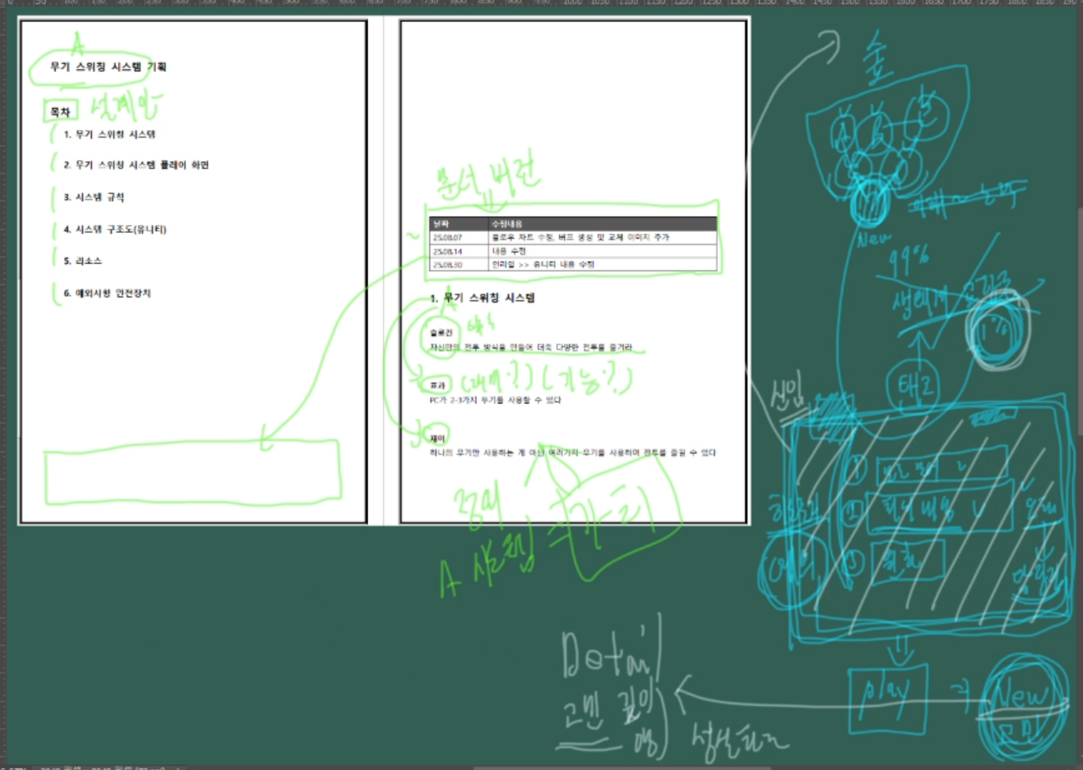

Slide 5
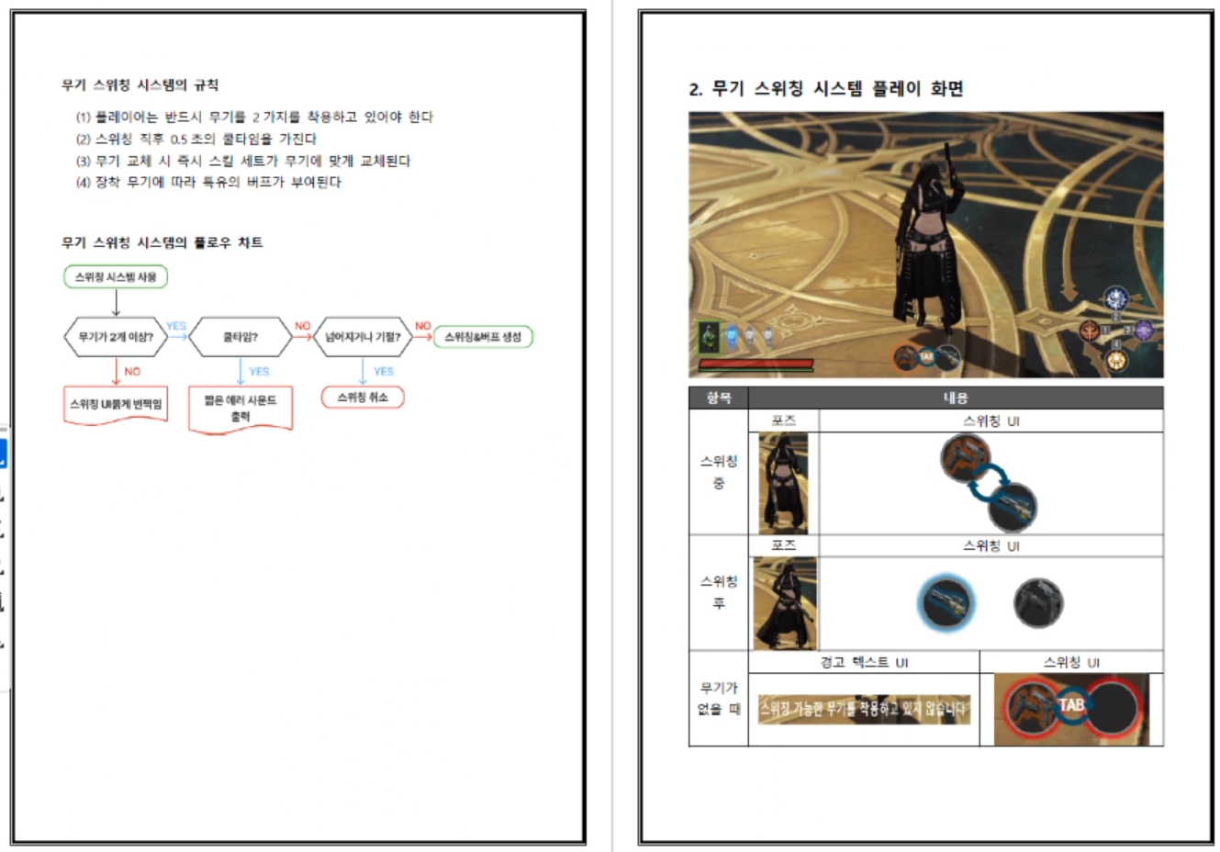

Slide 6
순서도
1. 수행, 처리 :
2. 어떤 조건이 달성됐는지 묻는 것 :
최대 3개까지
질문을 통해 디테일을 잡는 영역
3. 출력해, 리소스 호출해 :
애니메이션 영상 등

Slide 7
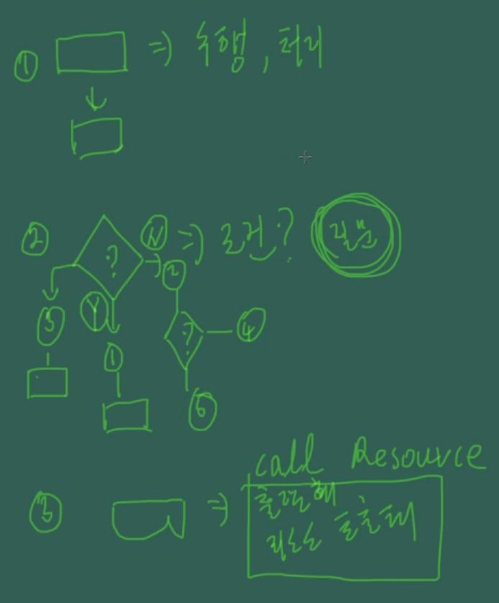

Slide 8
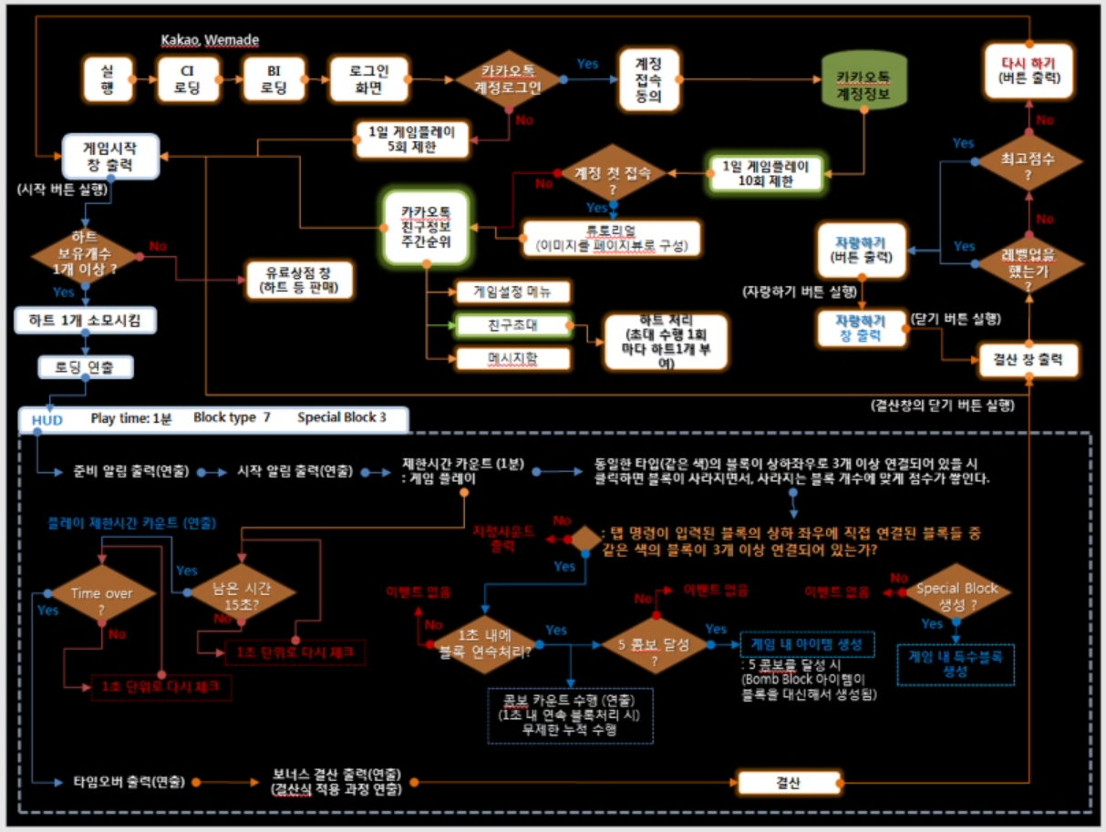

Slide 9
따라하기
실행
CI 로딩
BI 로딩
로그인
화면
카카오톡
계정 로그인
계정 접속
동의
카카오톡
계정 정보
다시 하기
1일 게임 플레이
5회 제한
계정 첫 접속?
1일 게임 플레이
10회 제한
최고 점수?
게임시작
창 출력
카카오톡
친구정보
주간 순위
자랑하기
(버튼 출력)
튜토리얼
(이미지를 페이지 뷰로 구성)
레벨업을
했는가?
하트 보유 개수
1개 이상?
유료상점 창
(하트 등 판매)
게임 설정 메뉴
자랑하기
창 출력
하트 처리
(초대 수행 1회 마다
하트 1개 부여)
하트 1개 소모시킴
친구 초대
결산 창 출력
메시지함
로딩 연출
HUD Play time : 1분 Block type 7 Special Block 3
준비 알림 출력(연출)
시작 알림 출력(연출)
제한시간 카운트(1분)
: 게임 플레이
동일한 타입(같은 색)의 블록이 상하좌우로 3개 이상 연결되어 있을 시
클릭하면 블록이 사라지면서, 사라지는 블록 개수에 맞게 점수가 쌓인다.
게임 내
특수블록 생성
플레이 제한시간 카운트(연출)
지정 사운드
출력
: 탭 명령이 입력된 블록의 상하 좌우에 직접 연결된 블록들 중
같은 색의 블록이 3개 이상 연결되어 있는가?
Time over?
남은 시간
15초?
이벤트 없음
이벤트 없음
Spcial Block 생성?
1초 내에
블록 연속 처리?
5콤보
달성?
게임 내 아이템 생성
: 5콤보를 달성 시 (Bomb Block
아이템이 블록을 대신해서 생성됨
1초 단위로 다시 체크
1초 단위로 다시 체크
콤보 카운트 수행 (연출)
(1초 내 연속 블록 처리 시)
무제한 누적 수행
타임 오버 출력(연출)
보너스 결산 출력(연출)
(결산식 적용 과정 연출)
결산

Slide 10
메인 허드
메인 플레이의 요소만 보여주는 부분

Slide 11
이제 내 게임에 맞게 순서도를 만들어보자.

